Slide 1



Бюджетное прфиссиональное образовательное учереждение
Вологодской области
«Череповецкий лесомеханический техникум им. В.П. Чкалова»
ИНФОРМАЦИОННАЯ СИСТЕМА PizzaAssistanceSystem
Выполнил:
Станкевич Даниил

Slide 2







Назначение и главные преимущества системы
Система предназначена для автоматизации процессов заказа, учета товара и сбора информации. Преимущества данной системы:
Упрощение наблюдение за работниками
Лёгкость добавления и редактирования ассортимента
Доступ к информации
Удобная рабочая среда!

Slide 3

Система обеспечивает
непрерывную фиксацию заказов и ведение информации об их обслуживании в цифровом виде;
доступ к базе данных, поиск информации о заказах, клиентов на рабочем месте пользователя PAS;
запись данных о заказе и клиентах в базы данных;
производить аналитику и отчётность данных о заказах;
удобное администрирование процессов отслеживания заказов;
разграничение доступа пользователей PAS к информации в базах данных;
протоколирование операций и процессов, в том числе сбоев, отказов и внештатных ситуаций, происходящих в PAS, а также действий пользователя PAS;
формирование оперативного, долговременного хранения данных и возможность поиска в базах данных нужной информации по статусу и рабочего.

Slide 4
Основные цели и задачи информационной системы
Система предназначена для автоматизации процессов заказа, учета товара и сбора информации:
Сбор, анализ и формирования информации о клиентах, производимых заказах, товаре и сохранения данных в базы данных;
Мониторинг и анализ выполненных заказов;
Создание графических моделей на основе существующих данных и сохранения в базы данных;
Обеспечение для всех участников процесса единовременного доступа к информации в соответствии с их должностью или полномочиями.

Slide 5
Основные цели и задачи информационной системы
Основными целями, которые будут достигаться в процессе эксплуатации создаваемой системы, являются:
Повышение эффективности производства товара за счет использования оптимизационных математических моделей;
Автоматизация рутинных операций обмена данными между пользователями информационной системы;
Обеспечение оперативной информацией посредством информационных панелей о текущем состоянии заказов;
Использование единого хранилища данных;
Обеспечение контроля и выявления не вовлечённых в деятельность лиц;
Автоматизация построения отчетов и моделей на основе единого хранилища данных.

Slide 6
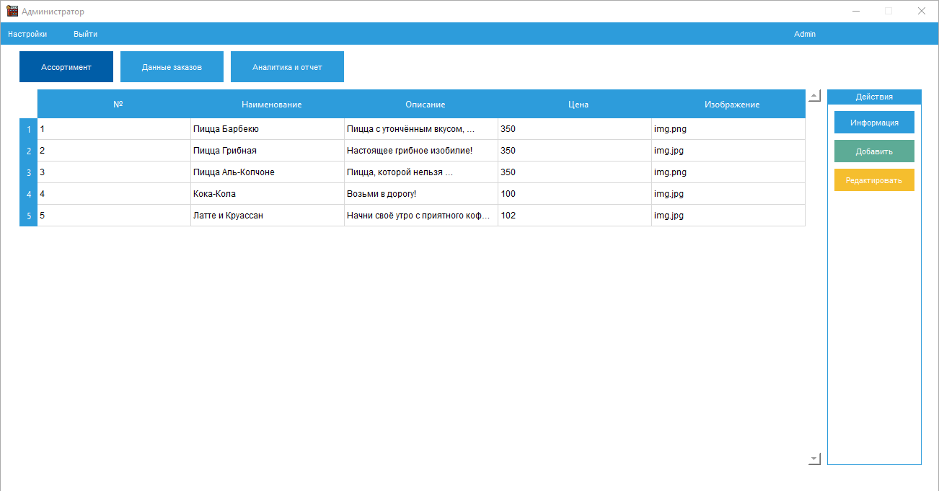

Графические решения в системе
Интерфейс системы предоставляет ряд прекрасных для комфортной работы удобств:
Дружелюбность. Все элементы системы расположены там, где вы хотите их видеть;
Минимализм. Дизайн лёгкий и непринужденный;
Отличные цветовые решения. Морские цвета, нет никакого напряжения глаз при работе!
Пример окна системы «Администратор»

Slide 7
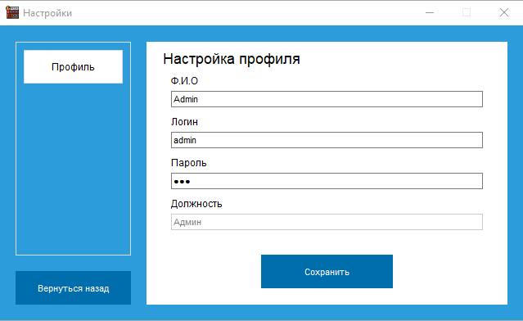
Особенности решений
Как говорилось выше, дизайн дружелюбен к пользователю, рассмотрим все его поподробнее
Как у Рабочего, так и у Администратора верхней части окна расположен бар с настройками. С кнопками «Настройки», «Выход», а так же с текстовым блоком, сообщающим о текущем пользователе.
Ниже расположена рабочее пространство пользователя.
Пример окна системы «Администратор»
Пример окна системы «Настройки»

Slide 8
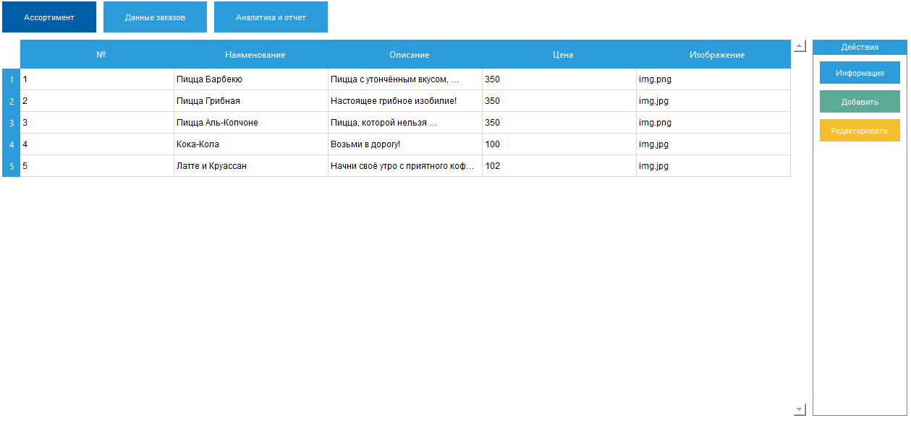
Особенности решений.
Рабочее пространство
Рабочее пространство состоит из трёх областей: пункты перехода между таблицами, таблицы, действия с таблицами.
1) Ассортимент. Главная пункт для администратора, по этому он расположен первым.
Пример рабочего пространства «Администратор»
Имеет 5 столбцов, что позволяет получить быстро нужную информацию, а если необходимо больше, в панели «Действия» предусмотрена функция для расширения информации, необходимо лишь выбрать товар и нажать «Информация»

Slide 9
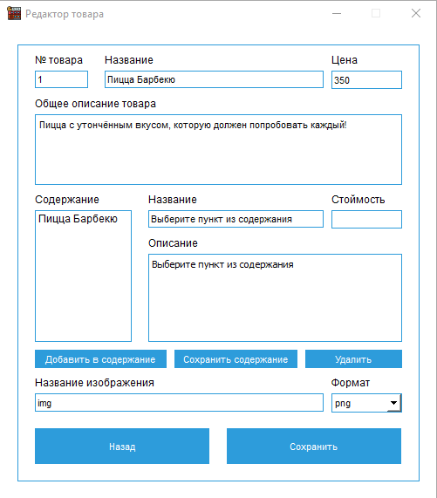
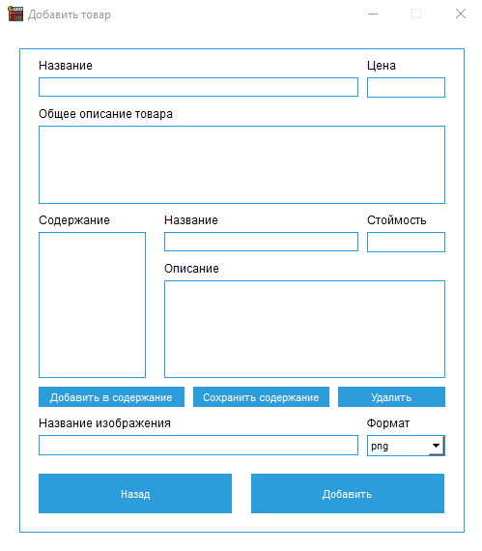
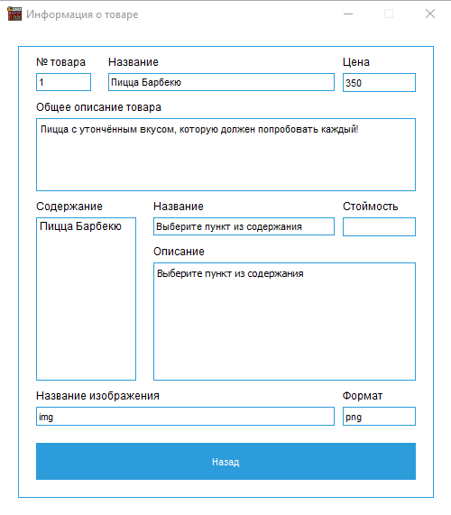
Особенности решений.
Рабочее пространство
Окна в «Действиях» выполнены в единым стилем. Система предоставляет производить операции над товарами, а именно:
Просмотр информации. Вся информация о товаре отображается в одном окне, что без условно удобно;
Возможность расширять ассортимент. Система дает достаточно для подробного описания описание товара, а так же добавить изображение в нужном формате.
Редактировать. Возможность редактировать всю информацию товара!
Пример окон «Информация о товаре»
«Добавить товар», «Редактор товара»

Slide 10
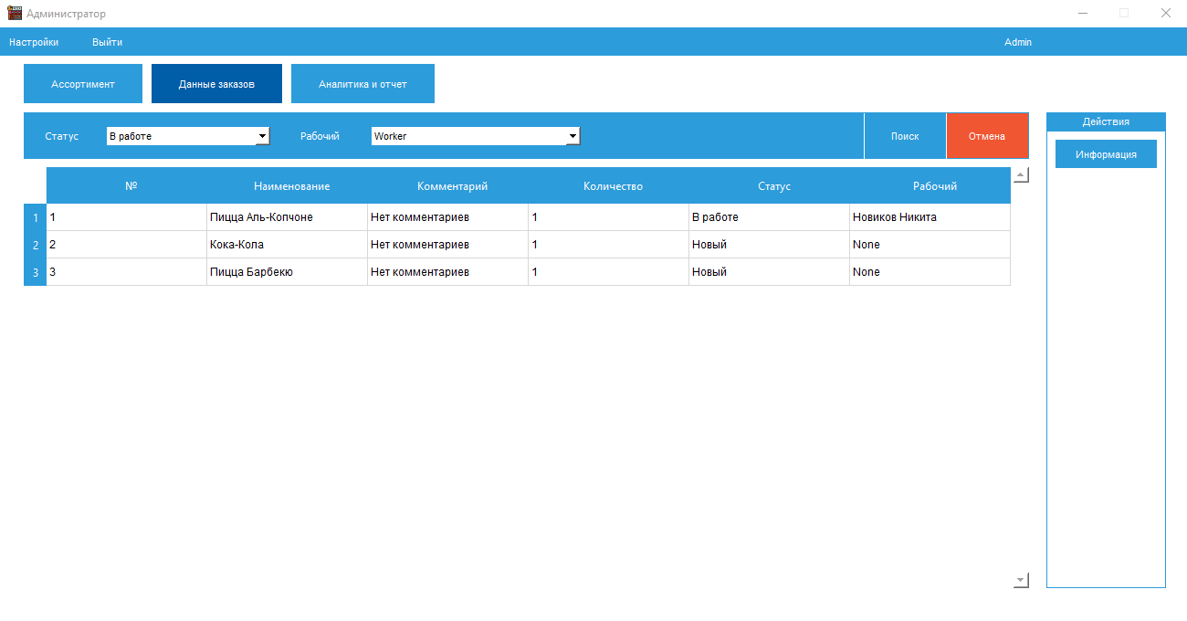
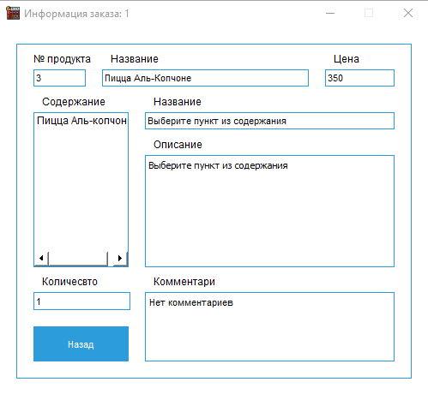
Особенности решений.
Рабочее пространство
2) Данные заказов. Следующий пункт в рабочем пространстве Администратора.
Среда имеет преимущество, данные заказов находятся в «онлайн» режиме. Вы ни когда не пропустите заказ!
Пример рабочего пространства «Администратор»
Предусмотрена сортировка по «Статусу» и «Рабочего», что облегчит просмотр заказов.
Присутствует пункт «Информация», позволяет расширить информацию о заказе.
Пример окна с информацией заказа

Slide 11
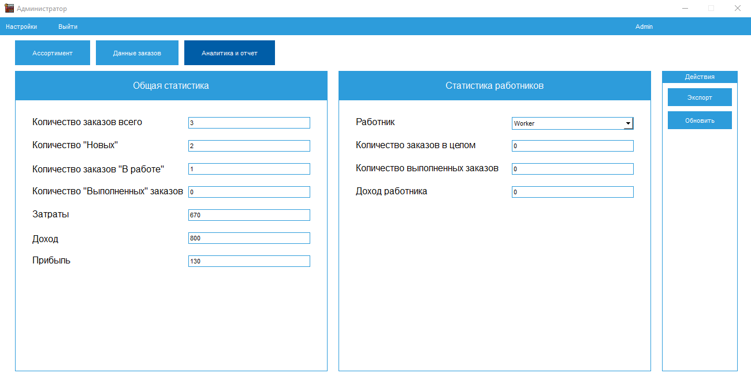
Особенности решений.
Рабочее пространство
3) Аналитика и отчет. Данный пункт облегчает сбор информации и предоставляет в удобной форме собранную информацию.
Так же система предоставляет важную функцию, а именно «Экспорт».
Информация экспортируется в таблицу, в удобном формате «.xlsx».
Упрощает работу с отчетом.
Пример рабочего пространства «Администратор»

Slide 12
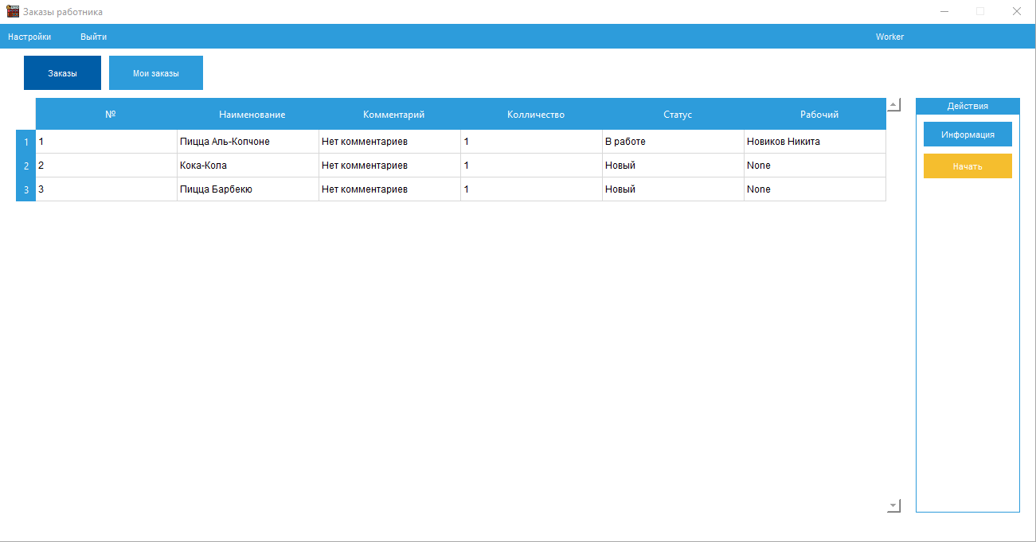
Особенности решений.
Рабочее пространство
Рабочее место имеет ряд преимуществ и хороших решений для комфортной работы с заказами.
Среда аналогично состоит из двух частей «бар с настройками» и «рабочее пространство».
Пример рабочего пространства «Рабочий»

Slide 13
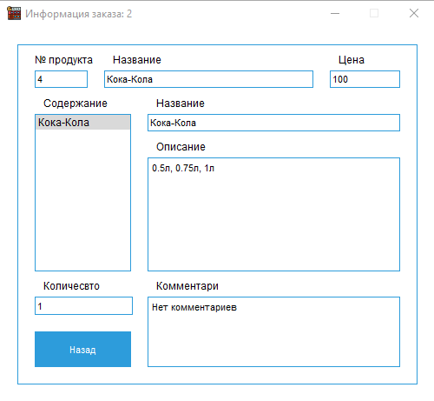
Особенности решений.
Рабочее пространство
Рабочему представлено два пункта «Заказы», «Мои заказы».
1) Заказы. Расположены поступающие заказы.
Преимуществом является удобство представления информации, а так же таблица находится в онлайн режиме. Заказ легко взять, необходимо нажать на одну кнопку и заказ уже у вас!
Присутствует функция расширения информации, для этого необходимо нажать на кнопку «Информация»
Пример рабочего пространства «Рабочий»
Пример окна с информацией заказа

Slide 14
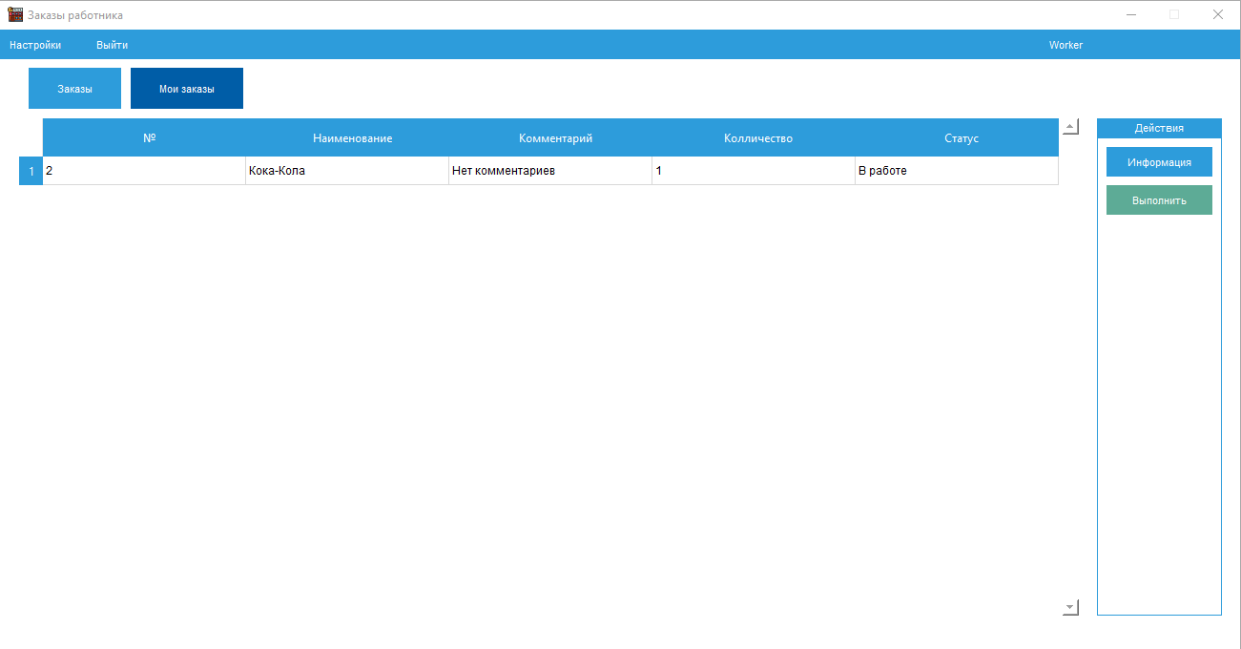
Особенности решений.
Рабочее пространство
2) Мои заказы. Располагается таблица с заказами текущего рабочего.
Доступна возможность просмотреть информацию заказа.
Быстрое смена статуса «Выполнено», необходимо лишь кнопку «Выполнить», всё просто!
Пример рабочего пространства «Рабочий»

Slide 15
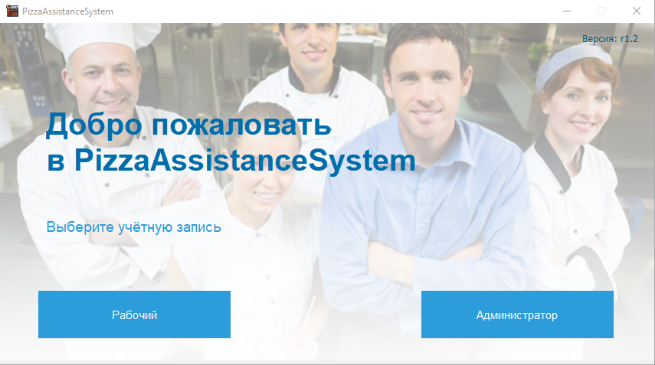
Вывод
Система имеет большой ряд преимуществ, а именно автоматизирует большое количество процессов связанных с заказами, контроль труда и учета. Не можем не отметить, что к выше перечисленным преимуществам добавляется удобство использования системы, система не нагружает пользователя и дает сконцентрироваться на работе.

Slide 16

Спасибо за просмотр!
Выполнил
Студент Лесомеханического техникума
Станкевич Даниил

